Slide 1


Slide 2

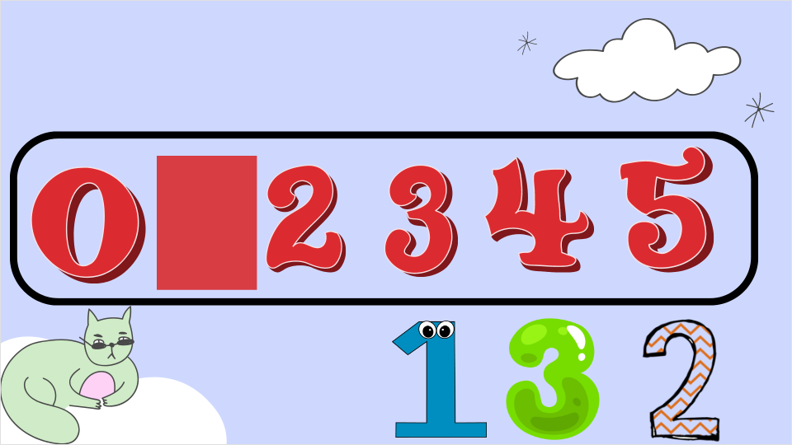
Câu hỏi kiểm tra
Chọn đối tượng này và nhấp vào nút "Chèn bài tập" để chỉnh sửa đối tượng này

Slide 3
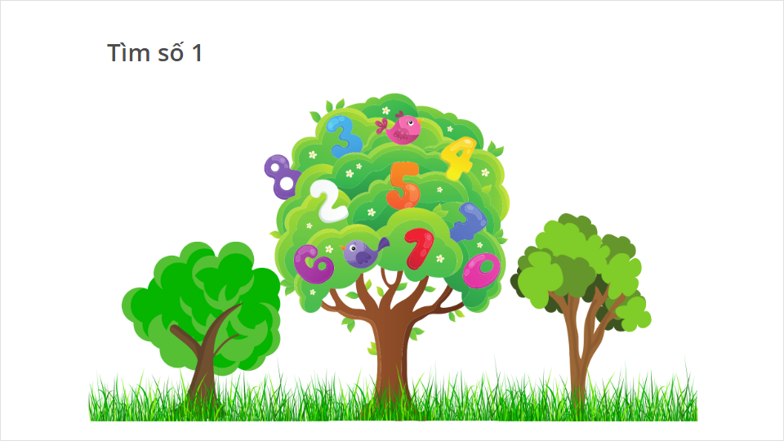
Câu hỏi kiểm tra
Chọn đối tượng này và nhấp vào nút "Chèn bài tập" để chỉnh sửa đối tượng này

Slide 4
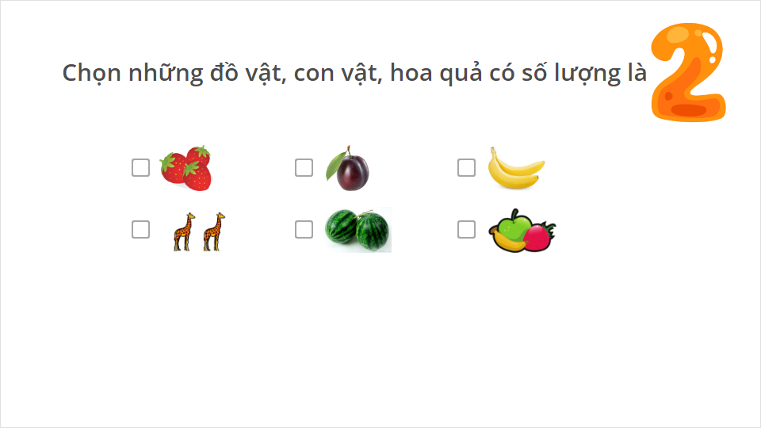
Câu hỏi kiểm tra
Chọn đối tượng này và nhấp vào nút "Chèn bài tập" để chỉnh sửa đối tượng này

Slide 5
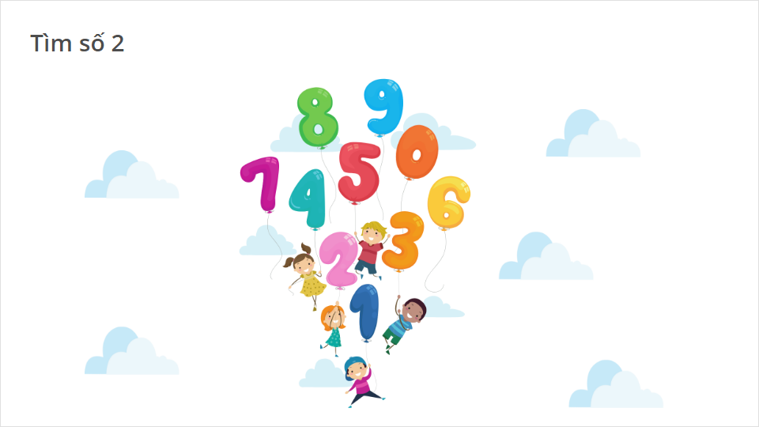
Câu hỏi kiểm tra
Chọn đối tượng này và nhấp vào nút "Chèn bài tập" để chỉnh sửa đối tượng này

Slide 6

Câu hỏi kiểm tra
Chọn đối tượng này và nhấp vào nút "Chèn bài tập" để chỉnh sửa đối tượng này

Slide 7
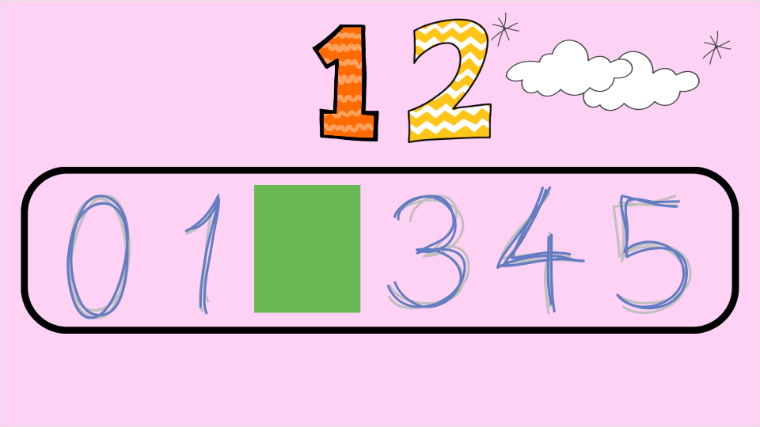
Câu hỏi kiểm tra
Chọn đối tượng này và nhấp vào nút "Chèn bài tập" để chỉnh sửa đối tượng này

Slide 8
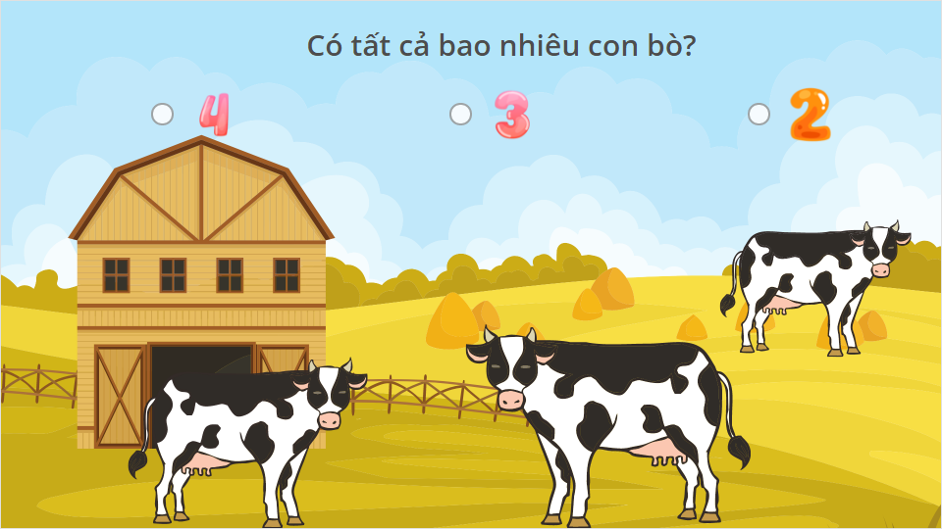
Câu hỏi kiểm tra
Chọn đối tượng này và nhấp vào nút "Chèn bài tập" để chỉnh sửa đối tượng này

Slide 9
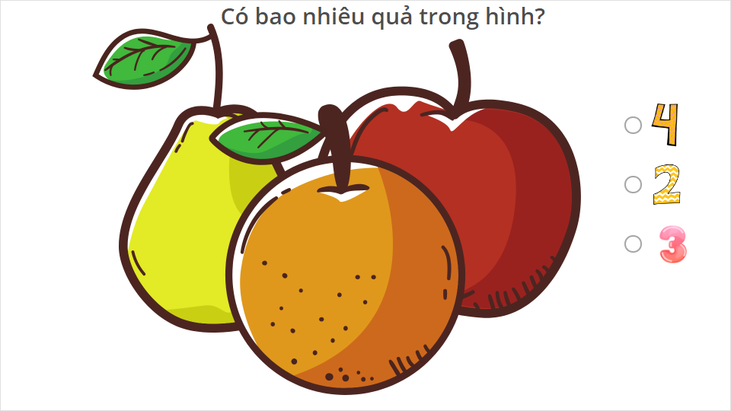
Câu hỏi kiểm tra
Chọn đối tượng này và nhấp vào nút "Chèn bài tập" để chỉnh sửa đối tượng này

Slide 10
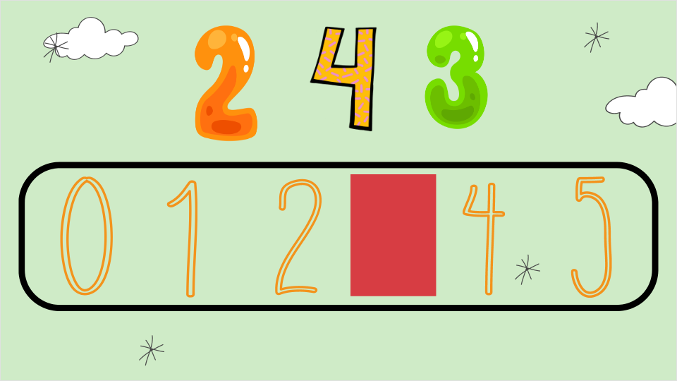
Câu hỏi kiểm tra
Chọn đối tượng này và nhấp vào nút "Chèn bài tập" để chỉnh sửa đối tượng này

Slide 11
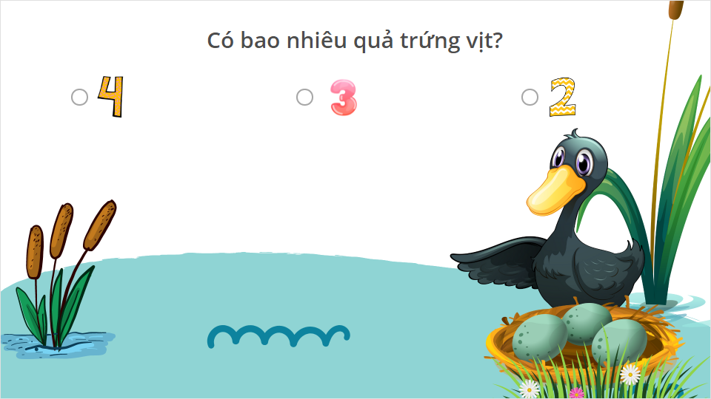
Câu hỏi kiểm tra
Chọn đối tượng này và nhấp vào nút "Chèn bài tập" để chỉnh sửa đối tượng này

Slide 12
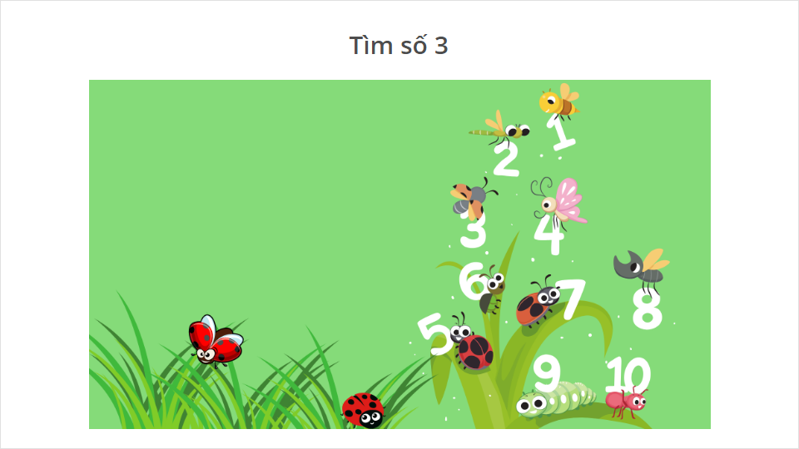
Câu hỏi kiểm tra
Chọn đối tượng này và nhấp vào nút "Chèn bài tập" để chỉnh sửa đối tượng này

Slide 13
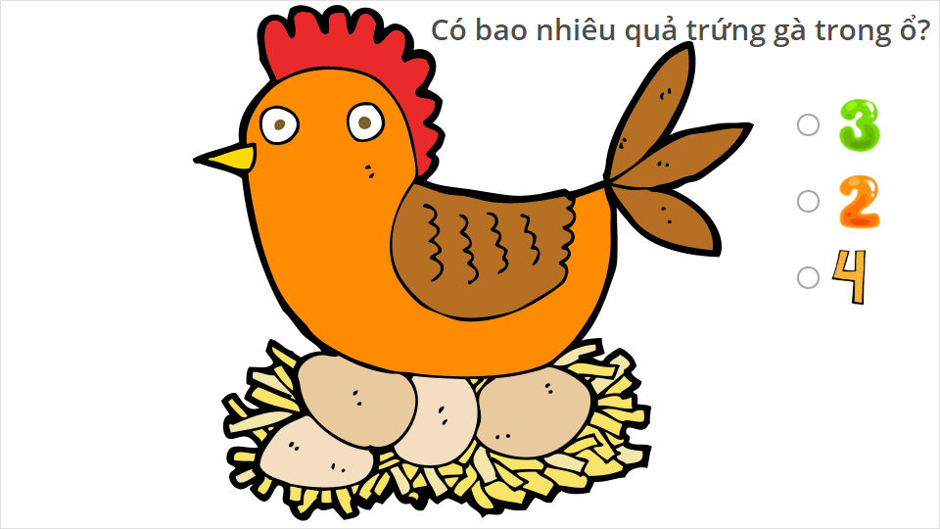
Câu hỏi kiểm tra
Chọn đối tượng này và nhấp vào nút "Chèn bài tập" để chỉnh sửa đối tượng này

Slide 14
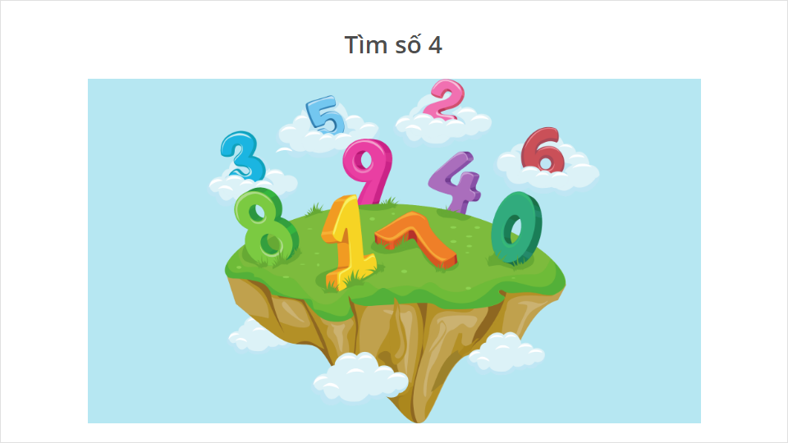
Câu hỏi kiểm tra
Chọn đối tượng này và nhấp vào nút "Chèn bài tập" để chỉnh sửa đối tượng này

Slide 15

Câu hỏi kiểm tra
Chọn đối tượng này và nhấp vào nút "Chèn bài tập" để chỉnh sửa đối tượng này

Slide 16
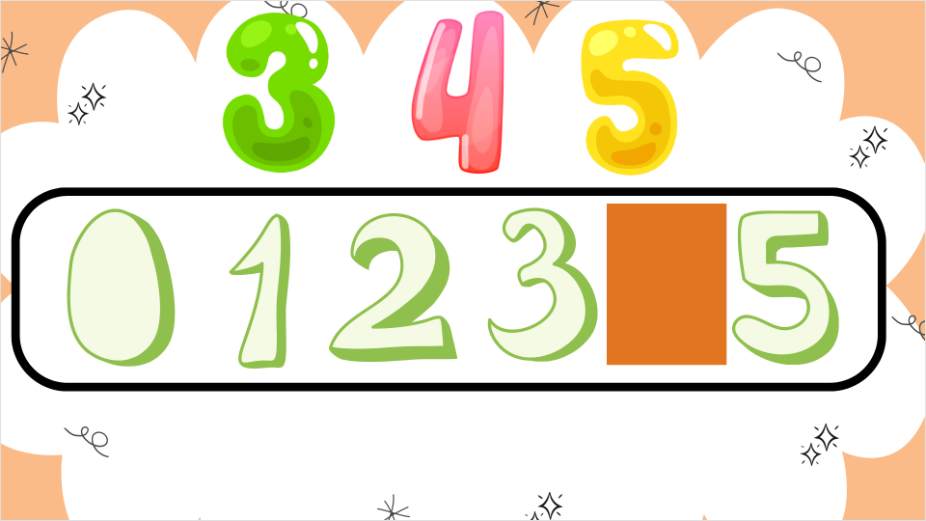
Câu hỏi kiểm tra
Chọn đối tượng này và nhấp vào nút "Chèn bài tập" để chỉnh sửa đối tượng này

Slide 17

Câu hỏi kiểm tra
Chọn đối tượng này và nhấp vào nút "Chèn bài tập" để chỉnh sửa đối tượng này

Slide 18
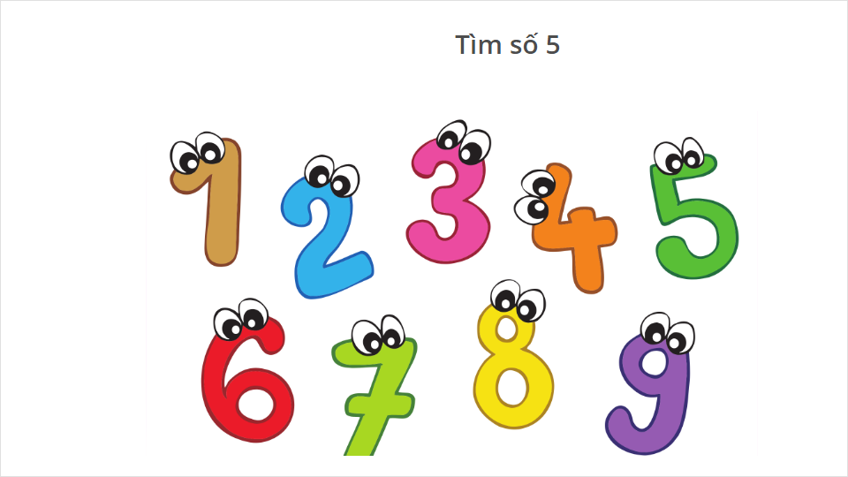
Câu hỏi kiểm tra
Chọn đối tượng này và nhấp vào nút "Chèn bài tập" để chỉnh sửa đối tượng này

Slide 19
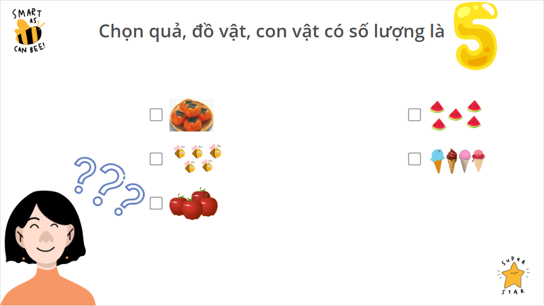
Câu hỏi kiểm tra
Chọn đối tượng này và nhấp vào nút "Chèn bài tập" để chỉnh sửa đối tượng này

Slide 20
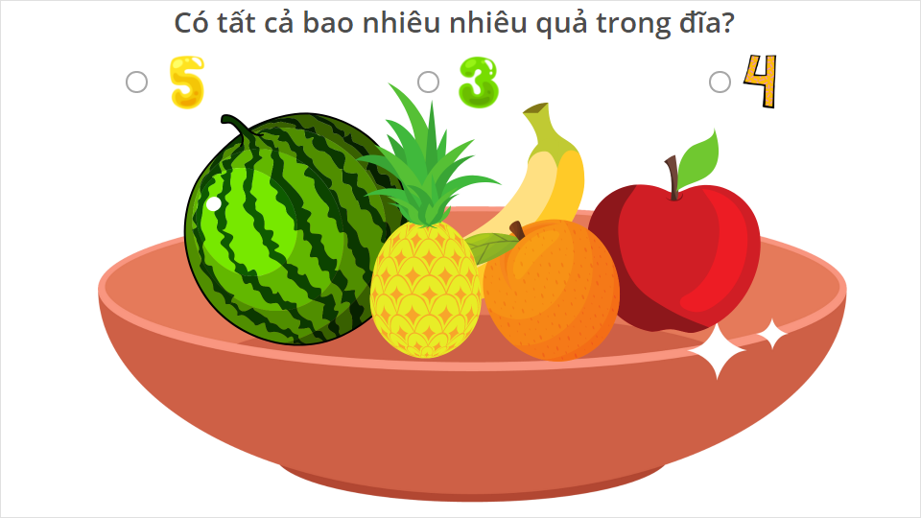
Câu hỏi kiểm tra
Chọn đối tượng này và nhấp vào nút "Chèn bài tập" để chỉnh sửa đối tượng này

Slide 21

Câu hỏi kiểm tra
Chọn đối tượng này và nhấp vào nút "Chèn bài tập" để chỉnh sửa đối tượng này

Slide 22
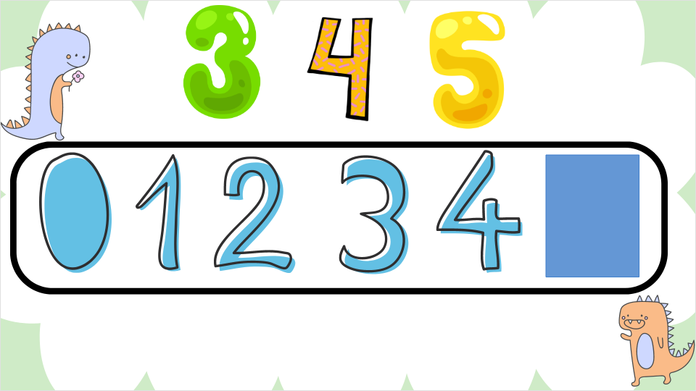
Câu hỏi kiểm tra
Chọn đối tượng này và nhấp vào nút "Chèn bài tập" để chỉnh sửa đối tượng này

Slide 23
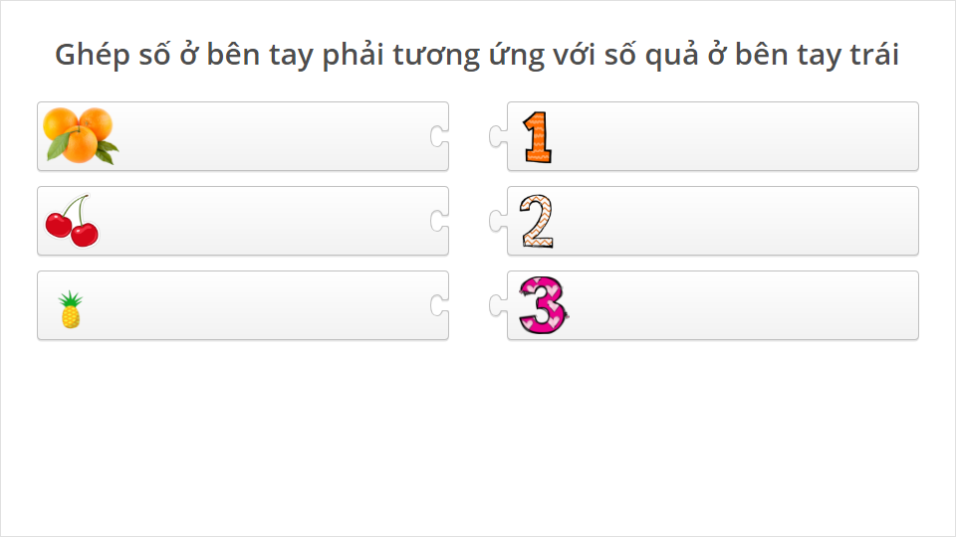
Câu hỏi kiểm tra
Chọn đối tượng này và nhấp vào nút "Chèn bài tập" để chỉnh sửa đối tượng này

Slide 24
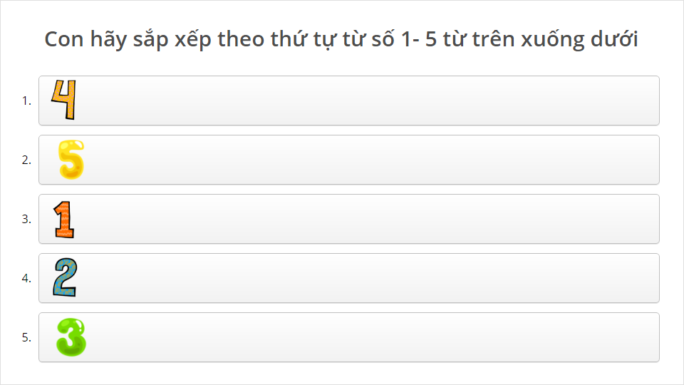
Câu hỏi kiểm tra
Chọn đối tượng này và nhấp vào nút "Chèn bài tập" để chỉnh sửa đối tượng này

Slide 25
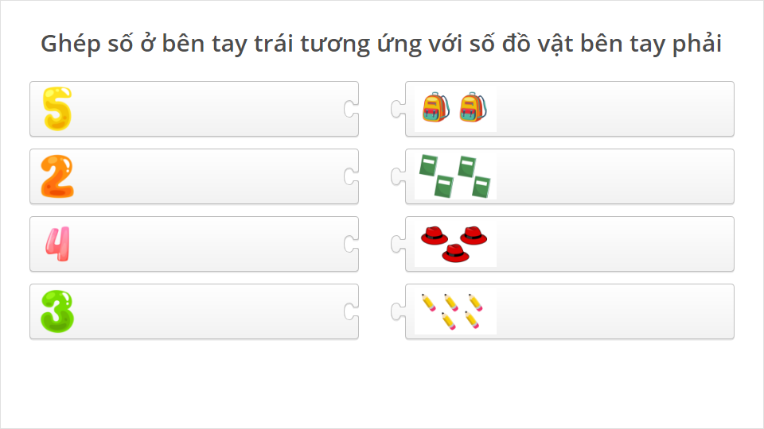
Câu hỏi kiểm tra
Chọn đối tượng này và nhấp vào nút "Chèn bài tập" để chỉnh sửa đối tượng này

Slide 26


